Slide 1
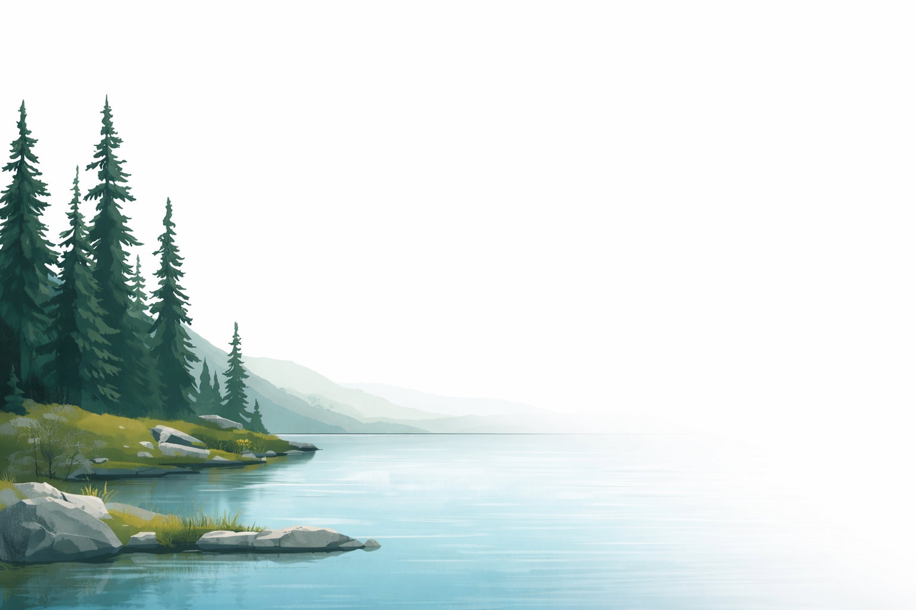

TCI by the Lake is a participant in the Amazon Services LLC Associates Program, an affiliate advertising program designed to provide a means for me to earn fees by linking to Amazon.com and affiliated sites.
If you feel that the resources that I have created have helped you save time and/or money, simply visit the “Support My Work” section (the last tab on the right at tcibythelake.com) or click here before you do your online shopping and check out my product reviews of items you might like to have in your classroom or at home. You will help regardless of what you end up buying.
I do not sell my resources on Teachers Pay Teachers or any other platform, so feel free to share whatever you would like with colleagues.
Please email me at marc.fencil@gmail.com if you notice an error or a broken link and I will fix it promptly. Thank you for your support.
All the best,
Marc Fencil
© Copyright 2026 Marc Fencil ● www.tcibythelake.com ● TCI By The Lake

Slide 2

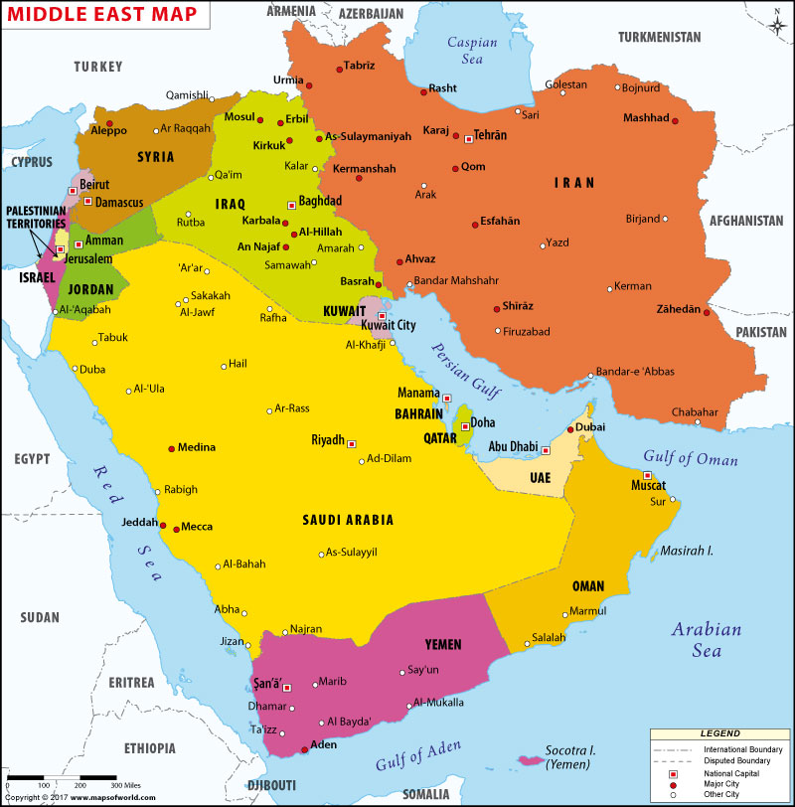
La Copa Mundial es un torneo internacional de fútbol que ocurre cada cuatro años. Es el evento deportivo más popular del mundo. FIFA predice que más de cinco mil millones de personas lo verán este año.
Este año tiene lugar en Catar, un país pequeño pero muy rico en el Medio Oriente.
Treinta y dos (32) países participan. El país anfitrión (Catar en este caso) puede competir automáticamente en el torneo sin tener que clasificarse.
Normalmente la Copa Mundial se juega en mayo, junio, o julio pero esta vez será en noviembre y diciembre debido al calor intenso del verano en Catar.

